Slide 1

Oktatói narratívák a közszolgálati felsőoktatásban
Dr. Hegedűs Judit – Dr. Fekete Márta
Rendészeti Magatartástudományi tanszék

Slide 2
Pedagógiai paradigmaváltás a felsőoktatásban
Az „oktatás evangéliuma”: mester-tanítvány, az igazság keresése
Utilitarizmus/hasznosság elve - funkcionalitás előtérbe kerülése - új diszkurzív tér
Európai Felsőoktatási Térség:
  Tanulási eredmény
  Hallgatóközpontúság
  Pedagógiai innovációk
  Tapasztalati alapú tanulás támogatása ((Work-based Learning, Project-based Learning, Development-based Learning, Research-based Learning stb.)
Notes:
Bár hajlamosak vagyunk úgy érzékelni, hogy a felsőoktatási képzések munkaerőpiaci relevanciájának kérdése az utóbbi egy-két évtized során erősödött meg, valójában régóta velünk él ez a felvetés, és nem is csak a felsőoktatással összefüggésben. Elég itt csak utalni „az oktatás evangéliumára”1, azokra a több mint száz éve az oktatási, képzési rendszerek társadalmi funkciójáról velünk élő, folyamatosan alakuló hiedelmekre, nézetekre és véleményekre, amelyek között a kezdetektől jelen van a hasznosság és ezen belül a gazdaság, a munkaerőpiac felől értelmezett hasznosság kérdésfelvetése is. Ez természetes módon terjed ki a felsőoktatásra is, különösen annak eltömegesedése óta, ami a korábbiaknál jelentősebb terhet ró az állami költségvetésekre. És bár soha senki nem kérdőjelezi meg, hogy a (felső)oktatás feladata az egyén és a közösség boldogulását, anyagi jólétét is növelni, különböző társadalmi kihívásokat is kezelni, a kulturális örökséget is ápolni és továbbörökíteni, krízishelyzetekben könnyen erősödnek meg a közvetlen hasznosságra fókuszáló nézetek, különösen, ha annak erőteljes támogatói csoportjai is vannak.

Slide 3
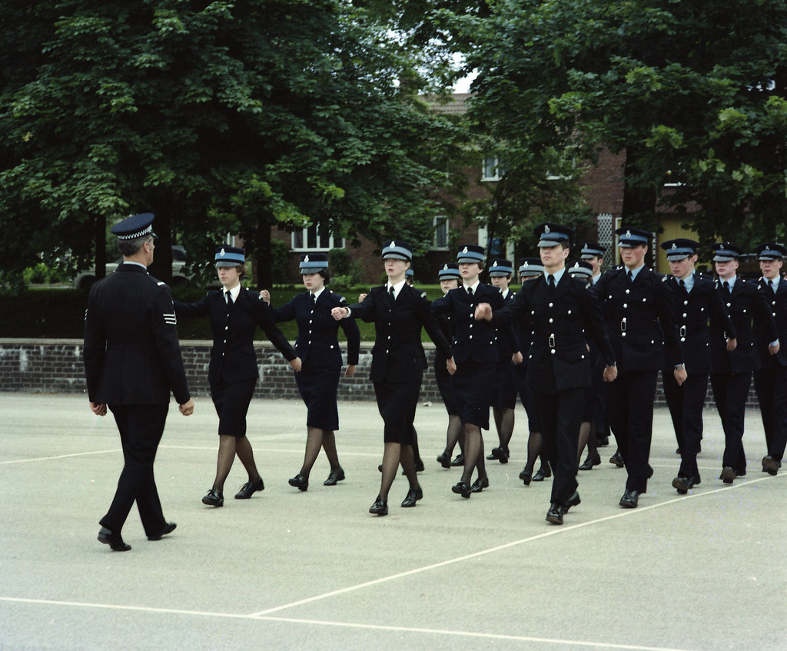
A rendészeti képzés speciális jellege és (új) kihívásai
„Csinálásalapú” tanulás hagyománya (White – Heslop, 2012; Kerezsi, 2020): felkészítés csak elemeiben lehetséges
A rendészeti munka kevéssé ismétlődő, nem megismerhető (Finszter, 2014)
Már nem elegendő gyakorlati és jogi tudásra képezni a hallgatót (Birzer – Tannehill, 2001; Blumberg et al, 2019)
  Intézkedéstaktika, fegyverismeret és –használat, jogi ismeretek (munkájuknak ez csak 10%-a!, Goldstein et al. 1977; Mayhall-Barker-Hunter, 1995)

Slide 4
A rendészeti képzés speciális jellege és (új) kihívásai
Kompetencia-alapú képzés (Krémer – Molnár, 2010, 2011; Malét-Szabó et al, 2019)
  12 rendészeti/közszolgálati alapkompetencia
Humán tudományok integrálása és illesztésük a gyakorlati munkára: relevancia kérdésköre (Fekete, 2019)
Pedig a rendőr mindennapi munkája:
  „[...] sokkal inkább szociális munka, mint jogalkalmazás. A rendőr napi munkáját a szomszédsági konfliktuskezelés, a csavargókkal való bánásmód és hasonlók teszik ki.” (Terril – Henion, 2015; Kerezsi, 2020; Fekete – Hegedűs - Molnár K. – Hlavacska – Molnár I., 2022)

Slide 5

(Hivatásos) oktatók a rendészeti felsőoktatásban
102 fő hivatásos oktató (vezényelt), 56 fő közalkalmazott oktató (Christián – Hautzinger – Kovács, 2021)
Feladatok: kiképzés, nevelés, oktatás
Kihívás:
  Oktatók poroszos tekintélyszemléletben szocializálódnak, alkalmazkodás és tekintélyszemély dominanciájának egyértelmű elfogadása, DE
  Az állománymegtartás érdekében az oktatásnak rugalmasabbá, az oktatói magatartásnak hitelesebbé kell válnia (Nádasi – Tari – Szander, 2020)
Osztályfőnöki rendszer (Sipos, 2019)
  Kívánatos magatartásformák elsajátításának támogatása, érzelmi-bizalmi légkör, pszichológiai és pedagógiai háttértudás

Slide 6
Kutatásunk

Slide 7
Kutatás-módszertani háttér
Kérdőíves kutatás: 140 fő kezdte meg a kitöltést, 87 kérdőív értékelhető
Interjú:
  25 fő
  Mintaválasztás
  Folyamatos feldolgozás
  Félig strukturált interjú

Slide 8
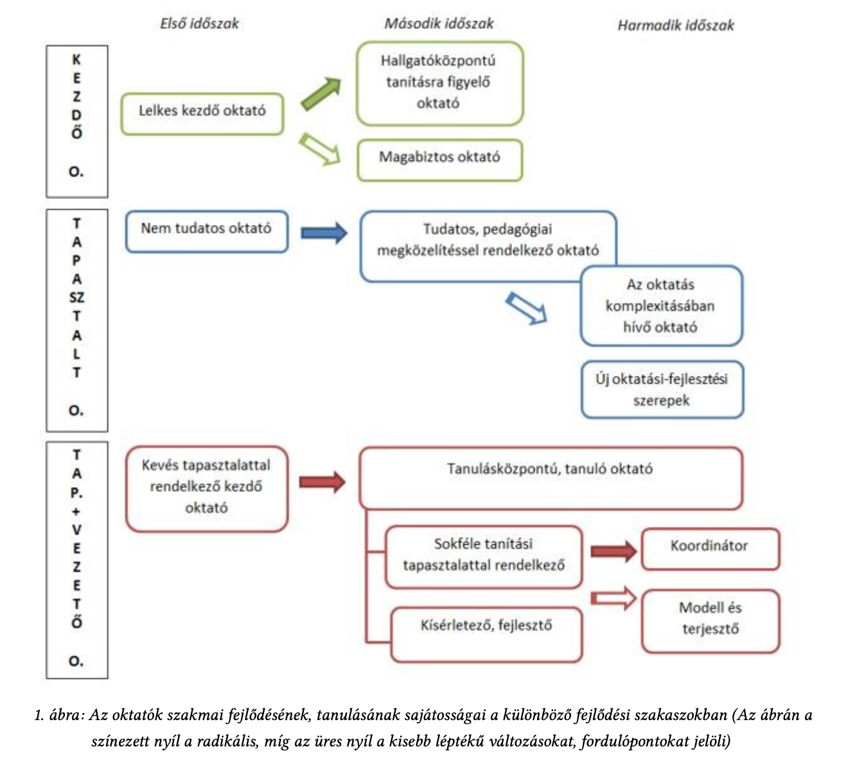
Oktatói identitás (Kálmán, 2019)
Szakmai identitáskonstruálás - szakmai fejlődés útjai:
  Egyéni és szervezeti
  Célok
  Fókuszok

Slide 9
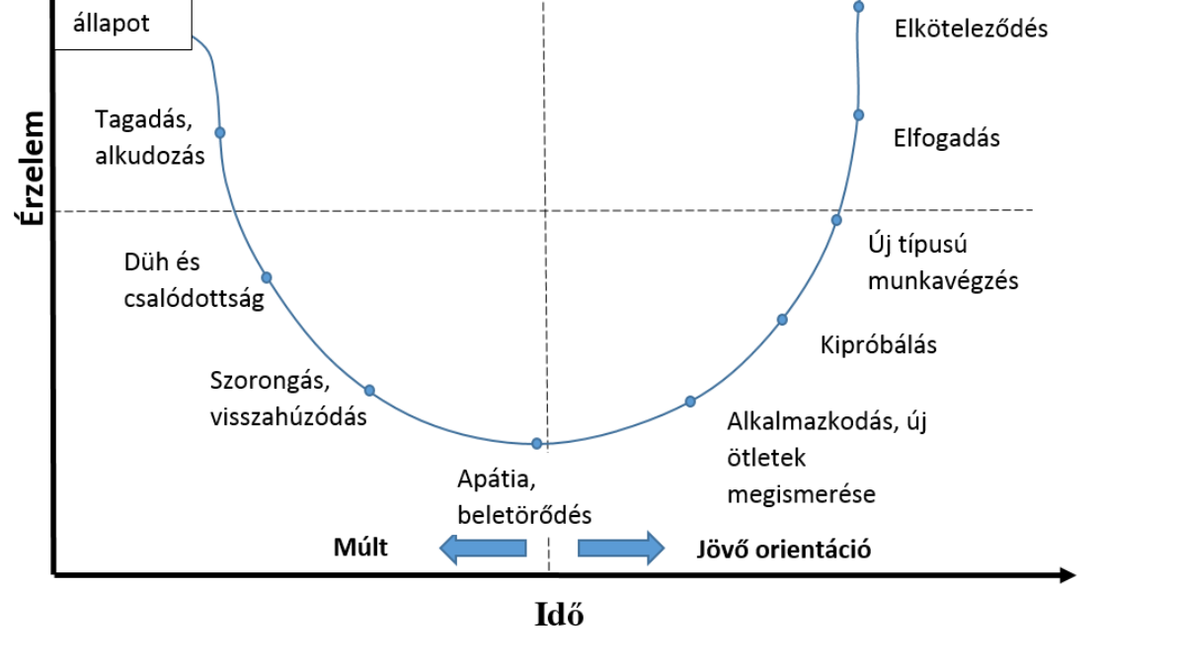

Slide 10
Vizsgálódásunk
Kutatási minta: 25 fő oktató, ebből 10 fő hivatásos jogviszony (átvezényeltek)
Kvalitatív stratégia – félig strukturált interjú
Kutatási fókuszok:
  Oktatói identitás
  Hallgatókkal kapcsolatos nézetek
  Innovációval kapcsolatos attitűdök
Cím: Fénykép, készítette: Ismeretlen a készítő, licenc: CC BY-SA

Slide 11
Eredmények 1.
A változást támogatók köre:
Innovatív tanszékek
Sikerélmény
Módszertani megújulás jelentőségének elismerése
Változással kapcsolatos szkepticizmusok
„De hát mi ezt ezidáig is így csináltuk.”
„Nem lehet megcsinálni, mert nem vagyunk rá felkészítve.”
A Z generáció jellemzői
„Régóta vagyok a pályán, mindig voltak, vannak, lesznek ilyen kezdeményezések...”

Slide 12
Innovációkkal kapcsolatos attitűd
Alapok nélkül nehéz
Hierarchikus viszony vs. KTP
Időigényes
„Nem gondoltam volna, hogy ez ennyire nehéz”
„Pedagógiai alapismeretek nélkül nagyon nehéz ez az egész nekünk. Meg az is, hogy egyik pillanatban legyek támogató, másik pillanatban a szabályokat számonkérő.”
„Én szeretem a klasszikus módszereket. Azért a jogszabályokat tudni kell, attól nem lehet eltekinteni.”

Slide 13
Jó gyakorlatok
Szakmai kapcsolatok
Projektmódszer alkalmazása
Tréningszerű, élményszerű oktatás

Slide 14

A vezetői attitűd
„Tanszékvezetőként nem egyszerű támogatni a kollégák módszertani megújulását. Eddig ezen nem volt akkora nagy hangsúly. Most a publikálási elvárások mellett az oktatással kapcsolatos megújulási elvárások újabb kihívást jelentenek.”
„Nekem kell jó példával elől járni. Én minden KTP-s rendezvényen ott vagyok. És tanulok...”

Slide 15
Mit tehetünk?
Mentorálás
Jó gyakorlatok összegyűjtése
Hospitálások
Képzések – jogi tantárgyak!
Mentálhigiénés támogatás – kiégés veszélyei

Slide 16
Köszönjük megtisztelő figyelmüket!

